Slide 1
Концепции и лексика языка Си
Лекция 2

Slide 2
План лекции
Метаинформация о языке Си
Грамматика, лексемы, семантика
Ключевые слова языка Си
Особенности записи констант
Идентификаторы языка Си
Пространства имен, области видимости, время жизни, продолжительность хранения

Slide 3
План лекции
Метаинформация о языке Си
Грамматика, лексемы, семантика
Ключевые слова языка Си
Особенности записи констант
Идентификаторы языка Си
Пространства имен, области видимости, время жизни, продолжительность хранения

Slide 4
План лекции
Метаинформация о языке Си
Грамматика, лексемы, семантика
Ключевые слова языка Си
Особенности записи констант
Идентификаторы языка Си
Пространства имен, области видимости, время жизни, продолжительность хранения

Slide 5
План лекции
Метаинформация о языке Си
Грамматика, лексемы, семантика
Ключевые слова языка Си
Особенности записи констант
Идентификаторы языка Си
Пространства имен, области видимости, время жизни, продолжительность хранения

Slide 6
План лекции
Метаинформация о языке Си
Грамматика, лексемы, семантика
Ключевые слова языка Си
Особенности записи констант
Идентификаторы языка Си
Пространства имен, области видимости, время жизни, продолжительность хранения

Slide 7
Метаинформация о языке Си
Dennis Ritchie (1941-2011)
Язык для разработки ОС UNIX
1969-1973, Bell Laboratories, США
Стандарты
ANSI (С89)
С99
С11

Slide 8
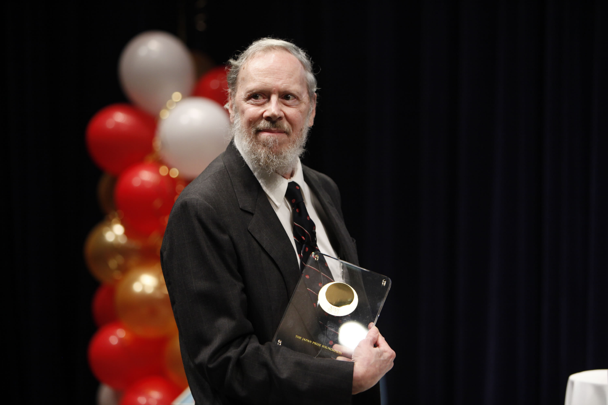
Метаинформация о языке Си
Dennis Ritchie (1941-2011)
Язык для разработки ОС UNIX
1969-1973, Bell Laboratories, США
Стандарты
ANSI (С89)
С99
С11

Slide 9
Метаинформация о языке Си
Dennis Ritchie (1941-2011)
Язык для разработки ОС UNIX
1969-1973, Bell Laboratories, США
Стандарты
ANSI (С89)
С99
С11

Slide 10
Метаинформация о языке Си
Dennis Ritchie (1941-2011)
Язык для разработки ОС UNIX
1969-1973, Bell Laboratories, США
Стандарты
ANSI (С89)
С99
С11

Slide 11
Метаинформация о языке Си
Dennis Ritchie (1941-2011)
Язык для разработки ОС UNIX
1969-1973, Bell Laboratories, США
Стандарты
ANSI (С89)
С99
С11

Slide 12
Метаинформация о языке Си
“Pretty much everything on the web uses those two things: C and UNIX,” Rob Pike tells Wired. “The browsers are written in C. The UNIX kernel — that pretty much the entire Internet runs on — is written in C. Web servers are written in C, and if they’re not, they’re written in Java or C++, which are C derivatives, or Python or Ruby, which are implemented in C. And all of the network hardware running these programs I can almost guarantee were written in C.”
Dennis Ritchie (1941-2011)
Язык для разработки ОС UNIX
1969-1973, Bell Laboratories, США
Стандарты
ANSI (С89), С99 С11

Slide 13

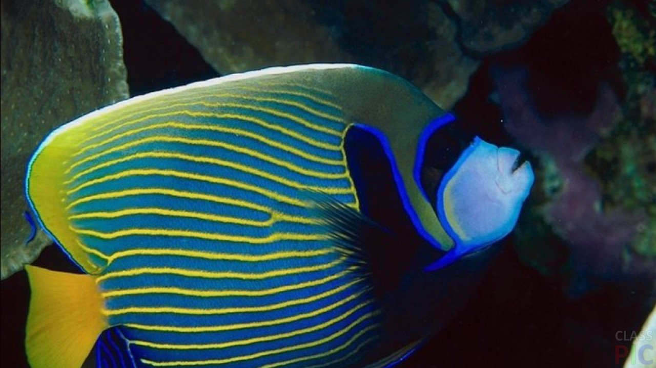
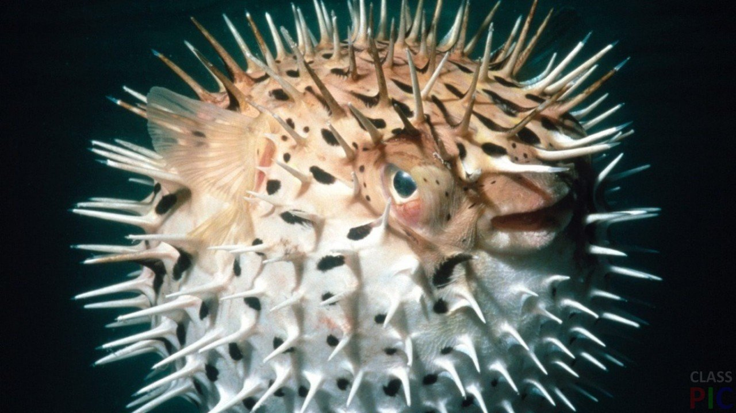
Си | Питон | Паскаль

Slide 14
"abc" -- строка 'a' -- символ 'abc' -- ошибка int x; x = 10; x = "abc"; // спецэффекты { // swap a <-> b t = a; a = b; b = t; } if (x < 0) x = -x; // синтаксически ok | "abc" -- строка 'a' -- строка 'abc' -- строка x = 10 x = "abc" { # синтаксическая ошибка t = a a = b b = t } if x < 0: x = -x # синтаксическая ошибка | "abc" -- ошибка 'a' -- символ 'abc' -- строка var x: integer; x := 10; x := 'abc'; // ошибка компиляции { многострочный комментарий t := a; a := b; b := t; } if x < 0 then x := -x; // синтаксически ok

Slide 15
void swap(int* a, int* b) { int t = *a; *a = *b; *b = t; } int main() { int x = 100, y = 500; swap(&x, &y); return 0; } | def swap(a, b): return b, a x = 100 y = 500 x, y = swap(x, y) | program s; procedure swap( var a, b: integer); var t: integer; begin t := a; a := b; b := t; end; var x, y: integer; begin x := 100; y := 500; swap(x, y); end.

Slide 16


Slide 17
Из чего состоит язык программирования
Грамматика
Алфавит – набор символов
Лексемы – минимальные цепочки символов, имеющие смысл
Правила построения программ из лексем
Семантика
Правила соотнесения записи программы и последовательности совершаемых ею действий
Смысл программы = Последовательность совершаемых ею действий

Slide 18
Из чего состоит язык программирования
Грамматика
Алфавит – набор символов
Лексемы – минимальные цепочки символов, имеющие смысл
Правила построения программ из лексем
Программа не содержит синтаксических ошибок
Последовательность лексем с синтаксической ошибкой не является программой
Семантика
Правила придания смысла синтаксически правильным программам
Смысл конструкции языка
standard -- задан стандартом
implementation-defined -- выбран и документирован разработчиками компилятора
unspecified -- один из смыслов по выбору разработчиков компилятора
undefined -- не имеет смысла

Slide 19
Из чего состоит язык программирования
Грамматика
Алфавит – набор символов
Лексемы – минимальные цепочки символов, имеющие смысл
Правила построения программ из лексем
Программа не содержит синтаксических ошибок
Последовательность лексем с синтаксической ошибкой не является программой
Семантика
Правила придания смысла синтаксически правильным программам
Смысл конструкции языка
standard -- задан стандартом
implementation-defined -- выбран и документирован разработчиками компилятора
unspecified -- один из смыслов по выбору разработчиков компилятора
undefined -- не имеет смысла

Slide 20
Из чего состоит язык программирования
Грамматика
Алфавит – набор символов
Лексемы – минимальные цепочки символов, имеющие смысл
Правила построения программ из лексем
Программа не содержит синтаксических ошибок
Последовательность лексем с синтаксической ошибкой не является программой
Семантика
Правила придания смысла синтаксически правильным программам
Смысл конструкции языка
standard -- задан стандартом
implementation-defined -- выбран и документирован разработчиками компилятора
unspecified -- один из смыслов по выбору разработчиков компилятора
undefined -- не имеет смысла

Slide 21
Из чего состоит язык программирования
Грамматика
Алфавит – набор символов
Лексемы – минимальные цепочки символов, имеющие смысл
Правила построения программ из лексем
Программа не содержит синтаксических ошибок
Последовательность лексем с синтаксической ошибкой не является программой
Семантика
Правила придания смысла синтаксически правильным программам
Смысл конструкции языка
standard -- задан стандартом
implementation-defined -- выбран и документирован разработчиками компилятора
unspecified -- один из смыслов по выбору разработчиков компилятора
undefined -- не имеет смысла

Slide 22
Из чего состоит язык программирования
Грамматика
Алфавит – набор символов
Лексемы – минимальные цепочки символов, имеющие смысл
Правила построения программ из лексем
Программа не содержит синтаксических ошибок
Последовательность лексем с синтаксической ошибкой не является программой
Семантика
Правила придания смысла синтаксически правильным программам
Смысл конструкции языка
standard -- задан стандартом
implementation-defined -- выбран и документирован разработчиками компилятора
unspecified -- один из смыслов по выбору разработчиков компилятора
undefined -- не имеет смысла

Slide 23
Из чего состоит язык программирования
Грамматика
Алфавит – набор символов
Лексемы – минимальные цепочки символов, имеющие смысл
Правила построения программ из лексем
Программа не содержит синтаксических ошибок
Последовательность лексем с синтаксической ошибкой не является программой
Семантика
Правила придания смысла синтаксически правильным программам
Смысл конструкции языка
standard -- задан стандартом
implementation-defined -- выбран и документирован разработчиками компилятора
unspecified -- один из смыслов по выбору разработчиков компилятора
undefined -- не имеет смысла

Slide 24
Из чего состоит язык программирования
Грамматика
Алфавит – набор символов
Лексемы – минимальные цепочки символов, имеющие смысл
Правила построения программ из лексем
Программа не содержит синтаксических ошибок
Последовательность лексем с синтаксической ошибкой не является программой
Семантика
Правила придания смысла синтаксически правильным программам
Смысл конструкции языка
standard -- задан стандартом
implementation-defined -- выбран и документирован разработчиками компилятора
unspecified -- один из смыслов по выбору разработчиков компилятора
undefined -- не имеет смысла

Slide 25
Из чего состоит язык программирования
Грамматика
Алфавит – набор символов
Лексемы – минимальные цепочки символов, имеющие смысл
Правила построения программ из лексем
Программа не содержит синтаксических ошибок
Последовательность лексем с синтаксической ошибкой не является программой
Семантика
Правила придания смысла синтаксически правильным программам
Смысл конструкции языка
standard -- задан стандартом
implementation-defined -- выбран и документирован разработчиками компилятора
unspecified -- один из смыслов по выбору разработчиков компилятора
undefined -- не имеет смысла

Slide 26
Из чего состоит язык программирования
Грамматика
Алфавит – набор символов
Лексемы – минимальные цепочки символов, имеющие смысл
Правила построения программ из лексем
Программа не содержит синтаксических ошибок
Последовательность лексем с синтаксической ошибкой не является программой
Семантика
Правила придания смысла синтаксически правильным программам
Смысл конструкции языка
standard -- задан стандартом
implementation-defined -- выбран и документирован разработчиками компилятора
unspecified -- один из смыслов по выбору разработчиков компилятора
undefined -- не имеет смысла

Slide 27
Из чего состоит язык программирования
Грамматика
Алфавит – набор символов
Лексемы – минимальные цепочки символов, имеющие смысл
Правила построения программ из лексем
Программа не содержит синтаксических ошибок
Последовательность лексем с синтаксической ошибкой не является программой
Семантика
Правила придания смысла синтаксически правильным программам
Смысл конструкции языка
standard -- задан стандартом
implementation-defined -- выбран и документирован разработчиками компилятора
unspecified -- один из смыслов по выбору разработчиков компилятора
undefined -- не имеет смысла

Slide 28
Из чего состоит язык программирования
Грамматика
Алфавит – набор символов
Лексемы – минимальные цепочки символов, имеющие смысл
Правила построения программ из лексем
Программа не содержит синтаксических ошибок
Последовательность лексем с синтаксической ошибкой не является программой
Семантика
Правила придания смысла синтаксически правильным программам
Смысл конструкции языка
standard -- задан стандартом
implementation-defined -- выбран и документирован разработчиками компилятора
unspecified -- один из смыслов по выбору разработчиков компилятора
undefined -- не имеет смысла

Slide 29
Лексемы языка Си
Символы-разделители
Ключевые слова
Операторы и скобки
Идентификаторы
Константы и строковые литералы

Slide 30
Символы-разделители языка Си
Пробелы
Символы табуляции
Переводы строк
Комментарии
С89: от /* до */
С99: С89 и от // до конца строки
Эквивалентны одному пробелу

Slide 31
Ключевые слова языка Си
ANSI:
auto break case char const continue default do
double else enum extern float for goto if
int long register return short signed sizeof static
struct switch typedef union unsigned void volatile while
C99:
_Bool/bool _Complex/complex _Imaginary/imaginary inline restrict
C11:
_Alignas/alignas _Alignof/alignof _Atomic/atomic_bool, atomic_int, etc. _Generic _Noreturn/noreturn _Static_assert/static_assert _Thread_local/thread_local

Slide 32
Ключевые слова языка Си
ANSI:
Простые типы char short int long double float signed unsigned void
Производные типы enum struct union
Управление switch case default break continue for do while if else goto return
Хранение auto register extern static typedef
Доступ const volatile
Разное sizeof (оператор)
C99:
Простые типы _Bool/bool _Complex/complex _Imaginary/imaginary
Доступ restrict
Разное inline (вид функций)
C11:
Хранение _Thread_local/thread_local
Доступ _Atomic/atomic_bool, atomic_int, etc.
Разное _Alignas/alignas _Alignof/alignof _Generic _Noreturn/noreturn _Static_assert/static_assert

Slide 33
Ключевые слова языка Си
ANSI:
Простые типы char short int long double float signed unsigned void
Производные типы enum struct union
Управление switch case default break continue for do while if else goto return
Хранение auto register extern static typedef
Доступ const volatile
Разное sizeof (оператор)
C99:
Простые типы _Bool/bool _Complex/complex _Imaginary/imaginary
Доступ restrict
Разное inline (вид функций)
C11:
Хранение _Thread_local/thread_local
Доступ _Atomic/atomic_bool, atomic_int, etc.
Разное _Alignas/alignas _Alignof/alignof _Generic _Noreturn/noreturn _Static_assert/static_assert

Slide 34
Ключевые слова языка Си
ANSI:
Простые типы char short int long double float signed unsigned void
Производные типы enum struct union
Управление switch case default break continue for do while if else goto return
Хранение auto register extern static typedef
Доступ const volatile
Разное sizeof (оператор)
C99:
Простые типы _Bool/bool _Complex/complex _Imaginary/imaginary
Доступ restrict
Разное inline (вид функций)
C11:
Хранение _Thread_local/thread_local
Доступ _Atomic/atomic_bool, atomic_int, etc.
Разное _Alignas/alignas _Alignof/alignof (операторы) _Generic (вид макросов) _Noreturn/noreturn (вид функций) _Static_assert/static_assert (отладка)

Slide 35
Операторы и скобки
Скобки
[ ] { } ( )
Унарные
-- ++ ! ~ & * + -
Бинарные
&& || << >> -> . , & ^ | * + - / %
= == < > <= >= != += -= /= %= <<= >>= &= |= ^=
Тернарные
?:
Другое
... ;

Slide 36
Константы языка Си
Целые
Символьные
С плавающей точкой
Константы перечислимых типов
Строковые литералы

Slide 37
Целые константы
8-ричная константа начинается с цифры 0
10-тичная константа начинается не с цифры 0
16-ричная константа начинается с 0х
Далее идут цифры или буквы от а до f (регистр не важен)
Целая константа может заканчиваться суффиксом L, LL, U, UL, ULL, влияющим на её тип
Регистр не важен

Slide 38
Целые константы
Общий вид
0 восьмеричные-цифры суффикс
не-0 десятичные-цифры суффикс
0x шестнадцатеричные-цифры суффикс
Суффикс – пустая строка или L, LL, U, UL, ULL
Регистр не важен
Значение определяется по правилам записи чисел в позиционной систем счисления

Slide 39
Целые константы
Общий вид
0 восьмеричные-цифры суффикс
не-0 десятичные-цифры суффикс
0x шестнадцатеричные-цифры суффикс
Суффикс – пустая строка или L, LL, U, UL, ULL
Регистр не важен
Значение определяется по правилам записи чисел в позиционной систем счисления

Slide 40
Целые константы
Общий вид
0 восьмеричные-цифры суффикс
не-0 десятичные-цифры суффикс
0x шестнадцатеричные-цифры суффикс
Суффикс – пустая строка или L, LL, U, UL, ULL
Регистр не важен
Значение определяется по правилам записи чисел в позиционной систем счисления

Slide 41
Целые константы
Общий вид
0 восьмеричные-цифры суффикс
не-0 десятичные-цифры суффикс
0x шестнадцатеричные-цифры суффикс
Суффикс – пустая строка или L, LL, U, UL, ULL
Регистр не важен
Значение определяется по правилам записи чисел в позиционной систем счисления
007
42ull
0xdeadc0de

Slide 42
Тип целых констант
 | 10-я | 8-я или 16-я
 | первый из типов, достаточный для хранения значения
нет | int long int long long int | int unsigned int long int unsigned long int long long int unsigned long long int
U | unsigned int unsigned long int unsigned long long int
 | 10-я | 8-я или 16-я
 | первый из типов, достаточный для хранения значения
L | long int long long int | long int unsigned long int long long int unsigned long long int
UL | unsigned long int unsigned long long int
LL | long long int | long long int unsigned long long int
ULL | unsigned long long int

Slide 43
Символьные константы
Необязательный префикс L
без префикса – char
с префиксом – wchar_t (stddef.h)
апостроф символ апостроф
сам символ не апостроф и не перевод строки
значение – код символа в кодировке файла с исходным кодом
апостроф escape-послед. апостроф
см. справа разрешенные варианты
значение может зависеть от реализации

Slide 44
Символьные константы
Общий вид
префикс ' символ '
символ не ' и не перевод строки
префикс ' escape-последовательность '
Тип
префикс отсутствует – char
префикс L – wchar_t (stddef.h)
Значение
код символа – зависит от кодировки файла с исходным кодом
код символа, заданного escape-последовательностью, -- зависит от платформы

Slide 45
Символьные константы
Общий вид
префикс ' символ '
символ не ' и не перевод строки
префикс ' escape-последовательность '
Тип
префикс отсутствует – char
префикс L – wchar_t (stddef.h)
Значение
код символа – зависит от кодировки файла с исходным кодом
код символа, заданного escape-последовательностью, -- зависит от платформы

Slide 46
Символьные константы
Общий вид
префикс ' символ '
символ не ' и не перевод строки
префикс ' escape-последовательность '
Тип
префикс отсутствует – char
префикс L – wchar_t (stddef.h)
Значение
код символа – зависит от кодировки файла с исходным кодом
код символа, заданного escape-последовательностью, -- зависит от платформы
Escape-последовательность | Название
\n | Переход в начало следующей строки
\t | Горизонтальная табуляция
\v | Вертикальная табуляция
\b | Возврат на символ
\r | Возврат в начало строки
\f | Перевод страницы
\a | Звуковой сигнал или мигание экрана
\\ | Обратная наклонная черта \
\? | Знак вопроса ?
\' | Одиночная кавычка '
\" | Двойная кавычка "
\ooo | Символ с восьмеричным кодом ooo
\xhh | Символ с шестнадцатеричным кодом hh

Slide 47
Символьные константы
Общий вид
префикс ' символ '
символ не ' и не перевод строки
префикс ' escape-последовательность '
Тип
префикс отсутствует – char
префикс L – wchar_t (stddef.h)
Значение
код символа – зависит от кодировки файла с исходным кодом
код символа, заданного escape-последовательностью, -- зависит от платформы
Escape-последовательность | Название
\n | Переход в начало следующей строки
\t | Горизонтальная табуляция
\v | Вертикальная табуляция
\b | Возврат на символ
\r | Возврат в начало строки
\f | Перевод страницы
\a | Звуковой сигнал или мигание экрана
\\ | Обратная наклонная черта \
\? | Знак вопроса ?
\' | Одиночная кавычка '
\" | Двойная кавычка "
\ooo | Символ с восьмеричным кодом ooo
\xhh | Символ с шестнадцатеричным кодом hh
'a'
L'b'
'\n'

Slide 48
Константы с плавающей точкой
Общий вид
знак целая-часть . дробная-часть Е знак-порядка порядок суффикс
Целая часть, дробная часть и порядок -- последовательности цифр
Тип определяется суффиксом
F -> тип float
L -> тип long double
Без суффикса -> тип double
Регистр суффикса не учитывается
Могут отсутствовать
Целая часть или дробная часть (но не обе вместе)
Десятичная точка или Е с порядком (но не обе вместе)
Знак, знак порядка, суффикс

Slide 49
Константы с плавающей точкой
Общий вид
знак целая-часть . дробная-часть Е знак-порядка порядок суффикс
Целая часть, дробная часть и порядок -- последовательности цифр
Тип определяется суффиксом
F -> тип float
L -> тип long double
Без суффикса -> тип double
Регистр суффикса не учитывается
Могут отсутствовать
Целая часть или дробная часть (но не обе вместе)
Десятичная точка или Е с порядком (но не обе вместе)
Знак, знак порядка, суффикс

Slide 50
Константы с плавающей точкой
Общий вид
знак целая-часть . дробная-часть Е знак-порядка порядок суффикс
Целая часть, дробная часть и порядок -- последовательности цифр
Тип определяется суффиксом
F -> тип float
L -> тип long double
Без суффикса -> тип double
Регистр суффикса не учитывается

Slide 51
Константы с плавающей точкой
Общий вид
знак целая-часть . дробная-часть Е знак-порядка порядок суффикс
Целая часть, дробная часть и порядок -- последовательности цифр
Тип определяется суффиксом
F -> тип float
L -> тип long double
Без суффикса -> тип double
Регистр суффикса не учитывается
Могут отсутствовать
Целая часть или дробная часть (но не обе вместе)
Десятичная точка или Е с порядком (но не обе вместе)
Знак, знак порядка, суффикс

Slide 52
Константы с плавающей точкой
Общий вид
знак целая-часть . дробная-часть Е знак-порядка порядок суффикс
Целая часть, дробная часть и порядок -- последовательности цифр
Тип определяется суффиксом
F -> тип float
L -> тип long double
Без суффикса -> тип double
Регистр суффикса не учитывается
Могут отсутствовать
Целая часть или дробная часть (но не обе вместе)
Десятичная точка или Е с порядком (но не обе вместе)
Знак, знак порядка, суффикс

Slide 53
Константы с плавающей точкой
Общий вид
знак целая-часть . дробная-часть Е знак-порядка порядок суффикс
Целая часть, дробная часть и порядок -- последовательности цифр
Тип определяется суффиксом
F -> тип float
L -> тип long double
Без суффикса -> тип double
Регистр суффикса не учитывается
Могут отсутствовать
Целая часть или дробная часть (но не обе вместе)
Десятичная точка или Е с порядком (но не обе вместе)
Знак, знак порядка, суффикс
Значение – машинно-представимое число, ближайшее к
± 10 ^{±порядок} ∙ (целая-часть + дробная-часть)
Значение 0.1 ≠ 0.1
Значение 0.125 = 0.125

Slide 54
Константы с плавающей точкой
Общий вид
знак целая-часть . дробная-часть Е знак-порядка порядок суффикс
Целая часть, дробная часть и порядок -- последовательности цифр
Тип определяется суффиксом
F -> тип float
L -> тип long double
Без суффикса -> тип double
Регистр суффикса не учитывается
Могут отсутствовать
Целая часть или дробная часть (но не обе вместе)
Десятичная точка или Е с порядком (но не обе вместе)
Знак, знак порядка, суффикс
Значение – машинно-представимое число, ближайшее к
± 10 ^{±порядок} ∙ (целая-часть + дробная-часть)
Значение 0.1 ≠ 0.1
Значение 0.125 = 0.125
0.0f
2.022e+09f
2.022e-42l

Slide 55
Константы перечислимых типов
Общий вид
идентификатор
Имеют тип int
Значения задаются внутри перечислений enum
явно или назначаются автоматически

Slide 56
Константы перечислимых типов
Общий вид
идентификатор
Имеют тип int
Значения задаются внутри перечислений enum
явно или назначаются автоматически

Slide 57
Константы перечислимых типов
Общий вид
идентификатор
Тип один из простых целых типов
Значения задаются внутри перечислений enum
явно или назначаются автоматически

Slide 58
Константы перечислимых типов
Общий вид
идентификатор
Тип один из простых целых типов
Значения задаются внутри перечислений enum
явно или назначаются автоматически

Slide 59
Константы перечислимых типов
Общий вид
идентификатор
Тип один из простых целых типов
Значения задаются внутри перечислений enum
явно или назначаются автоматически
enum EDayOfWeek {
Mon, Tue, Wed, Thr, Fri, Sat, Sun };
enum ECalcStatus {
OK = 0,
InputError = 1,
OutputError = 2,
DivisionByZero = 4 };
enum { MaxArraySize = 1024 };

Slide 60
Строковые литералы
Общий вид
префикс " последовательность-символов-и-escape-последовательностей "
в последовательности запрещены " и перевод строки
компилятор объединяет строковые литералы, разделенные только пробелами, в один
Тип
префикс отсутствует -> массив char
префикс L -> массив типа wchar_t
Значение
размер массива = длина последовательности + 1
все символы последовательности и затем символ '\0'
имеет статическое хранение
поведение программы, пытающейся изменить строковый литерал, не определено

Slide 61
Строковые литералы
Общий вид
префикс " последовательность-символов-и-escape-последовательностей "
в последовательности запрещены " и перевод строки
компилятор объединяет строковые литералы, разделенные только пробелами
Тип
префикс отсутствует -> массив char
префикс L -> массив типа wchar_t
Значение
размер массива = длина последовательности + 1
все символы последовательности и затем символ '\0'
имеет статическое хранение
поведение программы, пытающейся изменить строковый литерал, не определено

Slide 62
Строковые литералы
Общий вид
префикс " последовательность-символов-и-escape-последовательностей "
в последовательности запрещены " и перевод строки
компилятор объединяет строковые литералы, разделенные только пробелами
Тип
префикс отсутствует -> массив char
префикс L -> массив типа wchar_t
размер массива = длина последовательности + 1
Значение
все символы последовательности и затем символ '\0'
имеет статическое хранение
поведение программы, пытающейся изменить строковый литерал, не определено

Slide 63
Строковые литералы
Общий вид
префикс " последовательность-символов-и-escape-последовательностей "
в последовательности запрещены " и перевод строки
компилятор объединяет строковые литералы, разделенные только пробелами
Тип
префикс отсутствует -> массив char
префикс L -> массив типа wchar_t
размер массива = длина последовательности + 1
Значение
все символы последовательности и затем символ '\0’
хранится в памяти в течение всего времени работы программы
поведение программы, пытающейся изменить строковый литерал, не определено
"\nHello, World!\n"
"0123456789"
"a"

Slide 64
Идентификаторы языка Си
Последовательность букв и цифр, начинающаяся с буквы или знака подчеркивания _
Идентификаторы с внешним связыванием (доступные из других единиц трансляции)
Значимыми являются не менее 6 первых символов
Некоторые линкеры не различают верхний и нижний регистр
Остальные идентификаторы
Значимыми являются не менее 31 символа
Верхний и нижний регистр различаются

Slide 65
Идентификаторы языка Си
Последовательность букв и цифр, начинающаяся с буквы или знака подчеркивания _
Идентификаторы с внешним связыванием (доступные из других единиц трансляции)
Значимыми являются не менее 6 первых символов
Некоторые линкеры не различают верхний и нижний регистр
Остальные идентификаторы
Значимыми являются не менее 31 символа
Верхний и нижний регистр различаются

Slide 66
Идентификаторы языка Си
Последовательность букв и цифр, начинающаяся с буквы или знака подчеркивания _
Идентификаторы с внешним связыванием (доступные из других единиц трансляции)
Значимыми являются не менее 6 первых символов
Некоторые линкеры не различают верхний и нижний регистр
Остальные идентификаторы
Значимыми являются не менее 31 символа
Верхний и нижний регистр различаются

Slide 67
Идентификаторы языка Си
Последовательность букв и цифр, начинающаяся с буквы или знака подчеркивания _
Идентификаторы с внешним связыванием (доступные из других единиц трансляции)
Значимыми являются не менее 6 первых символов
Некоторые линкеры не различают верхний и нижний регистр
Остальные идентификаторы
Значимыми являются не менее 31 символа
Верхний и нижний регистр различаются

Slide 68
Что обозначают идентификаторы?
Пространство имен – это множество идентификаторов, обозначающих сущности одной из категорий:
Переменные, функции, типы и enum-константы
Метки для goto
Тэги структур, объединений и перечислений после struct, union, enum
Элементы структур и объединений после операторов . и ->
Пространства имен могут пересекаться
Сущность, обозначаемая идентификатором определяется по контексту
Например, идентификатор после -> обозначает элемент struct/union

Slide 69
Что обозначают идентификаторы?
Пространство имен – это множество идентификаторов, обозначающих сущности одной из категорий:
Переменные, функции, типы и enum-константы
Метки для goto
Тэги структур, объединений и перечислений после struct, union, enum
Элементы структур и объединений после операторов . и ->
Пространства имен могут пересекаться
Сущность, обозначаемая идентификатором определяется по контексту
Например, идентификатор после -> обозначает элемент struct/union

Slide 70
Что обозначают идентификаторы?
Пространство имен – это множество идентификаторов, обозначающих сущности одной из категорий:
Переменные, функции, типы и enum-константы
Метки для goto
Тэги структур, объединений и перечислений после struct, union, enum
Элементы структур и объединений после операторов . и ->
Пространства имен могут пересекаться
Сущность, обозначаемая идентификатором определяется по контексту
Например, идентификатор после -> обозначает элемент struct/union

Slide 71
Что обозначают идентификаторы?
Пространство имен – это множество идентификаторов, обозначающих сущности одной из категорий:
Переменные, функции, типы и enum-константы
Метки для goto
Тэги структур, объединений и перечислений после struct, union, enum
Элементы структур и объединений после операторов . и ->
Пространства имен могут пересекаться
Сущность, обозначаемая идентификатором определяется по контексту
Например, идентификатор после -> обозначает элемент struct/union

Slide 72
Что обозначают идентификаторы?
Пространство имен – это множество идентификаторов, обозначающих сущности одной из категорий:
Переменные, функции, типы и enum-константы
Метки для goto
Тэги структур, объединений и перечислений после struct, union, enum
Элементы структур и объединений после операторов . и ->
Пространства имен могут пересекаться
Сущность, обозначаемая идентификатором определяется по контексту
Например, идентификатор после -> обозначает элемент struct/union

Slide 73
Что обозначают идентификаторы?
Пространство имен – это множество идентификаторов, обозначающих сущности одной из категорий:
Переменные, функции, типы и enum-константы
Метки для goto
Тэги структур, объединений и перечислений после struct, union, enum
Элементы структур и объединений после операторов . и ->
Пространства имен могут пересекаться
Сущность, обозначаемая идентификатором определяется по контексту
Например, идентификатор после -> обозначает элемент struct/union

Slide 74
Что обозначают идентификаторы?
Пространство имен – это множество идентификаторов, обозначающих сущности одной из категорий:
Переменные, функции, типы и enum-константы
Метки для goto
Тэги структур, объединений и перечислений после struct, union, enum
Элементы структур и объединений после операторов . и ->
Пространства имен могут пересекаться
Категория сущности определяется по контексту
Например, идентификатор после -> обозначает элемент struct/union и т.п.

Slide 75
Область видимости
Область видимости идентификатора – часть текста программы, где он обозначает одну из сущностей:
переменную, функцию, тип или enum-константу
тэг или элемент struct/union/enum
метку для goto

Slide 76
Область видимости
Область видимости идентификатора – часть текста программы, где он обозначает одну и ту же сущность:
переменную, функцию, тип или enum-константу
тэг или элемент struct/union/enum
метку для goto

Slide 77
Область видимости
Область видимости идентификатора – часть текста программы, где он обозначает одну и ту же сущность:
переменную, функцию, тип или enum-константу
тэг или элемент struct/union/enum
метку для goto

Slide 78
Область видимости
Область видимости идентификатора – часть текста программы, где он обозначает одну и ту же сущность:
переменную, функцию, тип или enum-константу
тэг или элемент struct/union/enum
метку для goto

Slide 79
Область видимости
Область видимости идентификатора – часть текста программы, где он обозначает одну и ту же сущность:
переменную, функцию, тип или enum-константу
тэг или элемент struct/union/enum
метку для goto

Slide 80
Виды областей видимости
«Функция»
Только для меток goto
Видны из любой точки в теле функции
«Файл»
Вне всех { } и всех прототипов функции
«Блок» { }
От места объявления до конца блока
«Прототип функции»
Внутри объявления функции; например, область видимости х в «void f(int x);»

Slide 81
Виды областей видимости
«Функция»
Только для меток goto
Видны из любой точки в теле функции
«Файл»
Вне всех { } и всех прототипов функции
«Блок» { }
От места объявления до конца блока
«Прототип функции»
Внутри объявления функции; например, область видимости х в «void f(int x);»

Slide 82
Виды областей видимости
«Функция»
Только для меток goto
Видны из любой точки в теле функции
«Файл»
Вне всех { } и всех прототипов функции
«Блок» { }
От места объявления до конца блока
«Прототип функции»
Внутри объявления функции; например, область видимости х в «void f(int x);»

Slide 83
Виды областей видимости
«Функция»
Только для меток goto
Видны из любой точки в теле функции
«Файл»
Вне всех { } и всех прототипов функции
«Блок» { }
От места объявления до конца блока
«Прототип функции»
Внутри объявления функции; например, область видимости х в «void f(int x);»

Slide 84
Виды областей видимости
«Функция»
Только для меток goto
Видны из любой точки в теле функции
«Файл»
Вне всех { } и всех прототипов функции
«Блок» { }
От места объявления до конца блока
«Прототип функции»
Внутри объявления функции; например, область видимости х в «void f(int x);»

Slide 85
Вложенные области видимости
Если идентификатор обозначает сущности С1 и С2 из одного пространства имен, их области видимости О1 и О2 могут пересекаться
В этом случае О1 ⊂ О2 или О2 ⊂ О1
Частичное перекрытие запрещено правилами языка Си
Если О1 ⊂ О2, то сущность С1 скрывает сущность С2 внутри О1
Если О2 ⊂ О1, то С2 скрывает С1 внутри О2

Slide 86
Вложенные области видимости
Если идентификатор обозначает сущности С1 и С2 из одного пространства имен, их области видимости О1 и О2 могут пересекаться
В этом случае О1 ⊂ О2 или О2 ⊂ О1
Частичное перекрытие запрещено правилами языка Си
Если О1 ⊂ О2, то сущность С1 скрывает сущность С2 внутри О1
Если О2 ⊂ О1, то С2 скрывает С1 внутри О2

Slide 87
Вложенные области видимости
Если идентификатор обозначает сущности С1 и С2 из одного пространства имен, их области видимости О1 и О2 могут пересекаться
В этом случае О1 ⊂ О2 или О2 ⊂ О1
Частичное перекрытие запрещено правилами языка Си
Если О1 ⊂ О2, то сущность С1 скрывает сущность С2 внутри О1
Если О2 ⊂ О1, то С2 скрывает С1 внутри О2

Slide 88
Вложенные области видимости
Если идентификатор обозначает сущности С1 и С2 из одного пространства имен, их области видимости О1 и О2 могут пересекаться
В этом случае О1 ⊂ О2 или О2 ⊂ О1
Частичное перекрытие запрещено правилами языка Си
Если О1 ⊂ О2, то сущность С1 скрывает сущность С2 внутри О1
Если О2 ⊂ О1, то С2 скрывает С1 внутри О2
void F() {
int value = 0;
{
double value = 1.5;
}
// value == 0
}

Slide 89
Понятие памяти программы
Обрабатываемые значения и исполняемые инструкции хранятся в памяти программы
Память программы – это одномерный массив байтов
Обычно размер памяти программы 2³² или 2⁶⁴ байтов
Адрес байта памяти программы – это его индекс в этом массиве
ОС может запретить читать и/или изменять и/или исполнять некоторые байты памяти программы
Такие байты недоступны для чтения/изменения/исполнения
При нарушении запрета ОС принудительно завершает работу программы
Байт по адресу 0 недоступен для чтения, изменения, исполнения

Slide 90
Понятие памяти программы
Обрабатываемые значения и исполняемые инструкции хранятся в памяти программы
Память программы – это одномерный массив байтов
Обычно размер памяти программы 2³² или 2⁶⁴ байтов
Адрес байта памяти программы – это его индекс в этом массиве
ОС может запретить читать и/или изменять и/или исполнять некоторые байты памяти программы
Такие байты недоступны для чтения/изменения/исполнения
При нарушении запрета ОС принудительно завершает работу программы
Байт по адресу 0 недоступен для чтения, изменения, исполнения

Slide 91
Понятие памяти программы
Обрабатываемые значения и исполняемые инструкции хранятся в памяти программы
Память программы – это одномерный массив байтов
Обычно размер памяти программы 2³² или 2⁶⁴ байтов
Адрес байта памяти программы – это его индекс в этом массиве
ОС может запретить читать и/или изменять и/или исполнять некоторые байты памяти программы
Такие байты недоступны для чтения/изменения/исполнения
При нарушении запрета ОС принудительно завершает работу программы
Байт по адресу 0 недоступен для чтения, изменения, исполнения

Slide 92
Понятие памяти программы
Обрабатываемые значения и исполняемые инструкции хранятся в памяти программы
Память программы – это одномерный массив байтов
Обычно размер памяти программы 2³² или 2⁶⁴ байтов
Адрес байта памяти программы – это его индекс в этом массиве
ОС может запретить читать и/или изменять и/или исполнять некоторые байты памяти программы
Такие байты недоступны для чтения/изменения/исполнения
При нарушении запрета ОС принудительно завершает работу программы
Байт по адресу 0 недоступен для чтения, изменения, исполнения

Slide 93
Понятие памяти программы
Обрабатываемые значения и исполняемые инструкции хранятся в памяти программы
Память программы – это одномерный массив байтов
Обычно размер памяти программы 2³² или 2⁶⁴ байтов
Адрес байта памяти программы – это его индекс в этом массиве
ОС может запретить читать и/или изменять и/или исполнять некоторые байты памяти программы
Такие байты недоступны для чтения/изменения/исполнения
При нарушении запрета ОС принудительно завершает работу программы
Байт по адресу 0 недоступен для чтения, изменения, исполнения

Slide 94
Понятие памяти программы
Обрабатываемые значения и исполняемые инструкции хранятся в памяти программы
Память программы – это одномерный массив байтов
Обычно размер памяти программы 2³² или 2⁶⁴ байтов
Адрес байта памяти программы – это его индекс в этом массиве
ОС может запретить читать и/или изменять и/или исполнять некоторые байты памяти программы
Такие байты недоступны для чтения/изменения/исполнения
При нарушении запрета ОС принудительно завершает работу программы
Байт по адресу 0 недоступен для чтения, изменения, исполнения

Slide 95
Время жизни значений
Время жизни объекта – часть времени исполнения программы, в течение которого для хранения объекта выделены ячейки памяти
На протяжении времени жизни объект существует в памяти, имеет постоянный адрес и сохраняет присвоенное значение
Использование объекта после окончания его времени жизни приводит к undefined behavior
Значение указателя на объект становится неопределенным, когда заканчивается время жизни объекта

Slide 96
Время жизни значений
Время жизни значения – интервал времени исполнения программы, в течение которого для хранения значения выделены ячейки памяти
На протяжении времени жизни объект существует в памяти, имеет постоянный адрес и сохраняет присвоенное значение
Использование объекта после окончания его времени жизни приводит к undefined behavior
Значение указателя на объект становится неопределенным, когда заканчивается время жизни объекта

Slide 97
Время жизни значений
Время жизни значения – интервал времени исполнения программы, в течение которого для хранения значения выделены ячейки памяти
На протяжении времени жизни значение существует в памяти, имеет постоянный адрес и меняется только при присваивании
Использование объекта после окончания его времени жизни приводит к undefined behavior
Значение указателя на объект становится неопределенным, когда заканчивается время жизни объекта

Slide 98
Время жизни значений
Время жизни значения – интервал времени исполнения программы, в течение которого для хранения значения выделены ячейки памяти
На протяжении времени жизни значение существует в памяти, имеет постоянный адрес и меняется только при присваивании
Использование значения после окончания его времени жизни приводит к undefined behavior
Значение указателя на объект становится неопределенным, когда заканчивается время жизни объекта

Slide 99
Время жизни значений
Время жизни значения – интервал времени исполнения программы, в течение которого для хранения значения выделены ячейки памяти
На протяжении времени жизни значение существует в памяти, имеет постоянный адрес и меняется только при присваивании
Использование значения после окончания его времени жизни приводит к undefined behavior
Адрес значения становится неопределенным, когда заканчивается время жизни значения

Slide 100
Статическое хранение переменных
Время жизни – все время исполнения программы
Область видимости
«файл» или
«блок» + static или extern
Инициализация:
однократно до исполнения программы
если начальное значение не задано при описании, то память заполняется нулями

Slide 101
Статическое хранение переменных
Время жизни – все время исполнения программы
Область видимости
«файл» или
«блок» + static или extern
Инициализация:
однократно до исполнения программы
если начальное значение не задано при описании, то память заполняется нулями

Slide 102
Статическое хранение переменных
Время жизни – все время исполнения программы
Область видимости
«файл» или
«блок» + static или extern
Инициализация:
однократно до исполнения программы
если начальное значение не задано при описании, то память заполняется нулями

Slide 103
Статическое хранение переменных
Время жизни – все время исполнения программы
Область видимости
«файл» или
«блок» + static или extern
Инициализация:
однократно до исполнения программы
если начальное значение не задано при описании, то память заполняется нулями

Slide 104
Статическое хранение переменных
Время жизни – все время исполнения программы
Область видимости
«файл» или
«блок» + static или extern
Инициализация:
однократно до исполнения программы
если начальное значение не задано при описании, то память заполняется нулями
👎 Побочные эффекты
👎 Нереентерабельный код
👎 Конфликты доступа к памяти в
многопоточном коде

Slide 105
Автоматическое хранение переменных
Время жизни – от места описания или входа в блок с описанием до окончания исполнения из блока
Вход во вложенный блок или вызов функции не заканчивает, а приостанавливает исполнение блока
В случае рекурсии создаётся своя копия объекта на каждом уровне
Область видимости
«блок» без static и extern
Инициализация:
Каждый раз, когда исполнение проходит через место описания объекта
Если описание содержит начальное значение, то это значение
Иначе – значение каждый раз становится неопределенным

Slide 106
Автоматическое хранение переменных
Время жизни – от места описания или входа в блок с описанием до окончания исполнения из блока
Вход во вложенный блок или вызов функции не заканчивает, а приостанавливает исполнение блока
В случае рекурсии создаётся своя копия переменной на каждом уровне
Область видимости
«блок» без static и extern
Инициализация:
Каждый раз, когда исполнение проходит через место описания объекта
Если описание содержит начальное значение, то это значение
Иначе – значение каждый раз становится неопределенным

Slide 107
Автоматическое хранение переменных
Время жизни – от места описания или входа в блок с описанием до окончания исполнения из блока
Вход во вложенный блок или вызов функции не заканчивает, а приостанавливает исполнение блока
В случае рекурсии создаётся своя копия переменной на каждом уровне
Область видимости
«блок» без static и extern
Инициализация:
Каждый раз, когда исполнение проходит через место описания объекта
Если описание содержит начальное значение, то это значение
Иначе – значение каждый раз становится неопределенным

Slide 108
Автоматическое хранение переменных
Время жизни – от места описания или входа в блок с описанием до окончания исполнения из блока
Вход во вложенный блок или вызов функции не заканчивает, а приостанавливает исполнение блока
В случае рекурсии создаётся своя копия переменной на каждом уровне
Область видимости
«блок» без static и extern
Инициализация:
Каждый раз, когда исполнение проходит через место описания
Если описание содержит начальное значение, то это значение
Иначе – значение каждый раз становится неопределенным

Slide 109
Потоковое хранение переменных (С11)
Время жизни – время исполнения потока
Каждый поток имеет копию
Область видимости
«файл» или «блок» + thread_local
Инициализация
Однократно перед создание нового потока
Если начальное значение не задано при описании, то память заполняется нулями

Slide 110
Потоковое хранение переменных (С11)
Время жизни – время исполнения потока
Каждый поток имеет копию переменной
Область видимости
«файл» или «блок» + thread_local
Инициализация
Однократно перед создание нового потока
Если начальное значение не задано при описании, то память заполняется нулями

Slide 111
Потоковое хранение переменных (С11)
Время жизни – время исполнения потока
Каждый поток имеет копию переменной
Область видимости
«файл» или «блок» + thread_local
Инициализация
Однократно перед создание нового потока
Если начальное значение не задано при описании, то память заполняется нулями
thread_local int x = 0;

Slide 112
Потоковое хранение переменных (С11)
Время жизни – время исполнения потока
Каждый поток имеет копию переменной
Область видимости
«файл» или «блок» + thread_local
Инициализация
Однократно перед созданием нового потока
Если начальное значение не задано при описании, то память заполняется нулями
thread_local int x = 0;

Slide 113
Потоковое хранение переменных (С11)
Время жизни – время исполнения потока
Каждый поток имеет копию переменной
Область видимости
«файл» или «блок» + thread_local
Инициализация
Однократно перед созданием нового потока
Если начальное значение не задано при описании, то память заполняется нулями
thread_local int x = 0;
👎 Побочные эффекты
👎 Нереентерабельный код
👎 Конфликты доступа к памяти в
многопоточном коде

Slide 114
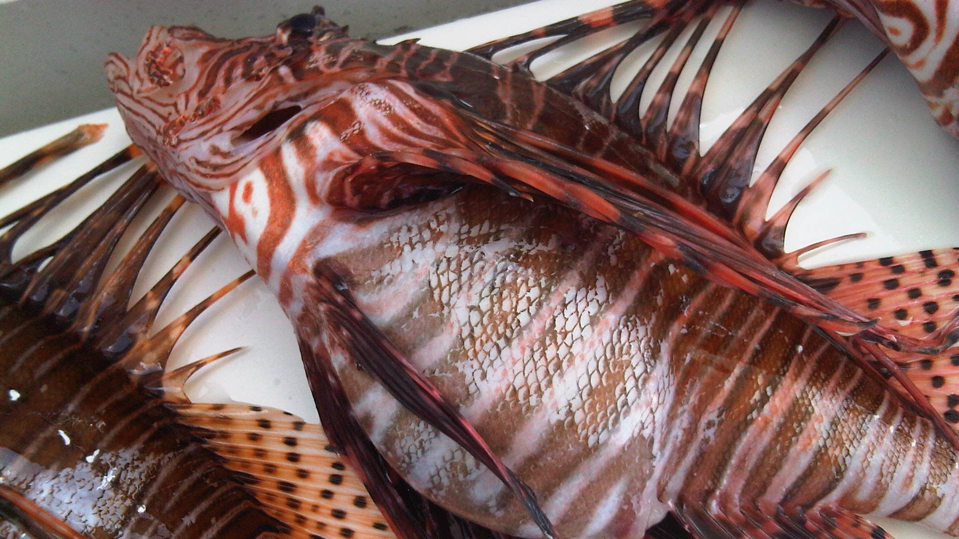

Slide 115
Заключение
Метаинформация о языке Си
Грамматика, лексемы, семантика
Ключевые слова языка Си
Особенности записи констант
Идентификаторы языка Си
Пространства имен, области видимости, время жизни, продолжительность хранения

Slide 116
Перед делением на лексемы
Удаление комментариев
Сворачивание три-графов
если разрешено специальной опцией компилятора
Конкатенация (склеивание) строк, оканчивающихся обратной наклонной чертой \
Работа препроцессора

Slide 117
Перед делением на лексемы
Удаление комментариев
Сворачивание три-графов
если разрешено специальной опцией компилятора
Конкатенация (склеивание) строк, оканчивающихся обратной наклонной чертой \
Работа препроцессора

Slide 118
Перед делением на лексемы
Удаление комментариев
Сворачивание три-графов
если разрешено специальной опцией компилятора
Конкатенация (склеивание) строк, оканчивающихся обратной наклонной чертой \
Работа препроцессора
Три-граф | ASCII | Три-граф | ASCII | Три-граф | ASCII
??= | # | ??( | [ | ??< | {
??/ | \ | ??) | ] | ??> | }
??' | ^ | ??! | ; | ??- | ~

Slide 119
Перед делением на лексемы
Удаление комментариев
Сворачивание три-графов
если разрешено специальной опцией компилятора
Конкатенация (склеивание) строк, оканчивающихся обратной наклонной чертой \
Работа препроцессора
Три-граф | ASCII | Три-граф | ASCII | Три-граф | ASCII
??= | # | ??( | [ | ??< | {
??/ | \ | ??) | ] | ??> | }
??' | ^ | ??! | ; | ??- | ~

Slide 120
Перед делением на лексемы
Удаление комментариев
Сворачивание три-графов
если разрешено специальной опцией компилятора
Конкатенация (склеивание) строк, оканчивающихся обратной наклонной чертой \
Работа препроцессора
Три-граф | ASCII | Три-граф | ASCII | Три-граф | ASCII
??= | # | ??( | [ | ??< | {
??/ | \ | ??) | ] | ??> | }
??' | ^ | ??! | ; | ??- | ~

Slide 121
Связывание идентификаторов
Связывание идентификатора – это отождествление различных объявлений идентификатора с одной и той же функцией или объектом (= значением в памяти)
Иногда в разных областях видимости
Необязательно во всех областях видимости
Никогда в разных пространствах имён

Slide 122
Связывание идентификаторов
Связывание идентификатора – это отождествление различных объявлений идентификатора с одной и той же функцией или объектом (= значением в памяти)
Иногда в разных областях видимости
Необязательно во всех областях видимости
Никогда в разных пространствах имён

Slide 123
Связывание идентификаторов
Связывание идентификатора – это отождествление различных объявлений идентификатора с одной и той же функцией или объектом (= значением в памяти)
Обычно в разных областях видимости
Необязательно во всех областях видимости
Никогда в разных пространствах имён
// my_prog.c
// #include <math.h>
double CalcCosHacky(double x) {
extern double cos(double);
return cos(x);
}
// math.h
double cos(double);
// math.c
double cos(double) {
// ...
}

Slide 124
Виды связывания идентификаторов
Идентификатор обозначает один и тот же объект или функцию
во всех единицах компиляции --> внешнее связывание
extern
в одной единице компиляции --> внутреннее связывание
static
в своей области видимости --> связывание отсутствует

Slide 125
Виды связывания идентификаторов
Идентификатор обозначает один и тот же объект или функцию
во всех единицах компиляции --> внешнее связывание
extern
в одной единице компиляции --> внутреннее связывание
static
в своей области видимости --> связывание отсутствует

Slide 126
Виды связывания идентификаторов
Идентификатор обозначает один и тот же объект или функцию
во всех единицах трансляции --> внешнее связывание
extern
в одной единице компиляции --> внутреннее связывание
static
в своей области видимости --> связывание отсутствует

Slide 127
Виды связывания идентификаторов
Идентификатор обозначает один и тот же объект или функцию
во всех единицах трансляции --> внешнее связывание
extern
в одной единице трансляции --> внутреннее связывание
static
в своей области видимости --> связывание отсутствует

Slide 128
Виды связывания идентификаторов
Идентификатор обозначает один и тот же объект или функцию
во всех единицах трансляции --> внешнее связывание
extern
в одной единице трансляции --> внутреннее связывание
static
в своей области видимости --> связывание отсутствует

Slide 129
Правила связывания
Разные идентификаторы обозначают разные функции и объекты
Идентификатор, видимый во всей единице компиляции и объявленный static, имеет внутреннее связывание
Объявление функции без static = объявление extern
Объявление объекта, видимого во всей единице компиляции, без static = объявление extern
Не имеют связывания идентификаторы объявленные
В прототипе функции
Без extern внутри блока
Объявление extern в О1 ⊂ О2 игнорируется для идентификаторов, имеющих связывание в О2
Объявление одного идентификатора с разными связываниями в одной области видимости приводит к undefined behavior

Slide 130
Правила связывания
Разные идентификаторы обозначают разные функции и объекты
Идентификатор, видимый во всей единице компиляции и объявленный static, имеет внутреннее связывание
Объявление функции без static = объявление extern
Объявление объекта, видимого во всей единице компиляции, без static = объявление extern
Не имеют связывания идентификаторы объявленные
В прототипе функции
Без extern внутри блока
Объявление extern в О1 ⊂ О2 игнорируется для идентификаторов, имеющих связывание в О2
Объявление одного идентификатора с разными связываниями в одной области видимости приводит к undefined behavior

Slide 131
Правила связывания
Разные идентификаторы обозначают разные функции и объекты
Идентификатор, видимый во всей единице трансляции и объявленный static, имеет внутреннее связывание
Объявление функции без static = объявление extern
Объявление объекта, видимого во всей единице компиляции, без static = объявление extern
Не имеют связывания идентификаторы объявленные
В прототипе функции
Без extern внутри блока
Объявление extern в О1 ⊂ О2 игнорируется для идентификаторов, имеющих связывание в О2
Объявление одного идентификатора с разными связываниями в одной области видимости приводит к undefined behavior

Slide 132
Правила связывания
Разные идентификаторы обозначают разные функции и объекты
Идентификатор, видимый во всей единице трансляции и объявленный static, имеет внутреннее связывание
Объявление функции без static = объявление extern
Объявление объекта, видимого во всей единице компиляции, без static = объявление extern
Не имеют связывания идентификаторы объявленные
В прототипе функции
Без extern внутри блока
Объявление extern в О1 ⊂ О2 игнорируется для идентификаторов, имеющих связывание в О2
Объявление одного идентификатора с разными связываниями в одной области видимости приводит к undefined behavior

Slide 133
Правила связывания
Разные идентификаторы обозначают разные функции и объекты
Идентификатор, видимый во всей единице трансляции и объявленный static, имеет внутреннее связывание
Объявление функции без static = объявление extern
Объявление объекта, видимого во всей единице трансляции, без static = объявление extern
Не имеют связывания идентификаторы объявленные
В прототипе функции
Без extern внутри блока
Объявление extern в О1 ⊂ О2 игнорируется для идентификаторов, имеющих связывание в О2
Объявление одного идентификатора с разными связываниями в одной области видимости приводит к undefined behavior

Slide 134
Правила связывания
Разные идентификаторы обозначают разные функции и объекты
Идентификатор, видимый во всей единице трансляции и объявленный static, имеет внутреннее связывание
Объявление функции без static = объявление extern
Объявление объекта, видимого во всей единице трансляции, без static = объявление extern
Не имеют связывания идентификаторы объявленные
В прототипе функции
Без extern внутри блока
Объявление extern в О1 ⊂ О2 игнорируется для идентификаторов, имеющих связывание в О2
Объявление одного идентификатора с разными связываниями в одной области видимости приводит к undefined behavior

Slide 135
Правила связывания
Разные идентификаторы обозначают разные функции и объекты
Идентификатор, видимый во всей единице трансляции и объявленный static, имеет внутреннее связывание
Объявление функции без static = объявление extern
Объявление объекта, видимого во всей единице трансляции, без static = объявление extern
Не имеют связывания идентификаторы объявленные
В прототипе функции
Без extern внутри блока
Объявление extern в О1 ⊂ О2 игнорируется для идентификаторов, имеющих связывание в О2
Объявление одного идентификатора с разными связываниями в одной области видимости приводит к undefined behavior

Slide 136
Правила связывания
Разные идентификаторы обозначают разные функции и объекты
Идентификатор, видимый во всей единице трансляции и объявленный static, имеет внутреннее связывание
Объявление функции без static = объявление extern
Объявление объекта, видимого во всей единице трансляции, без static = объявление extern
Не имеют связывания идентификаторы объявленные
В прототипе функции
Без extern внутри блока
Объявление extern в О1 ⊂ О2 игнорируется для идентификаторов, имеющих связывание в О2
Объявление одного идентификатора с разными связываниями в одной области видимости приводит к undefined behavior

